Slide 1
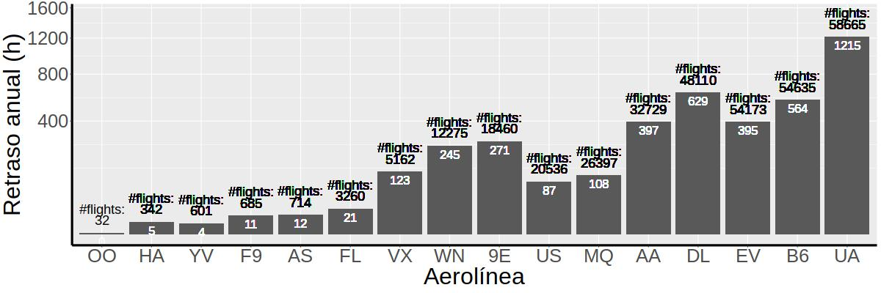
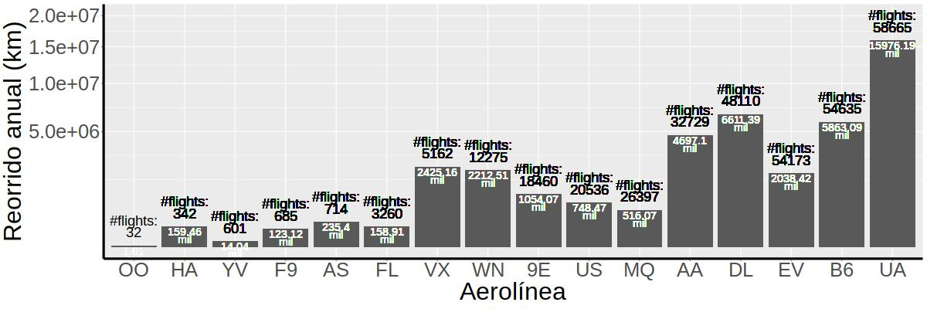
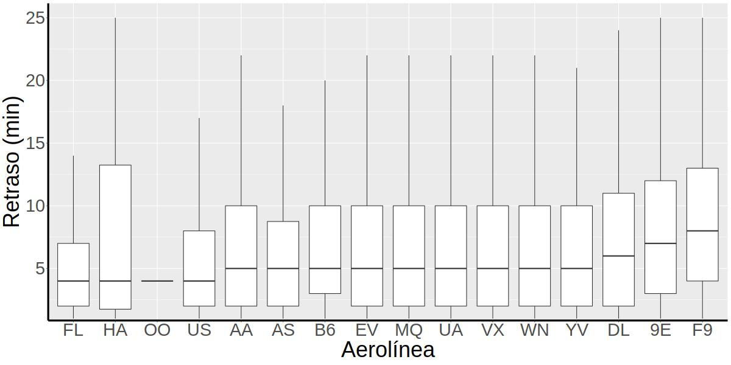
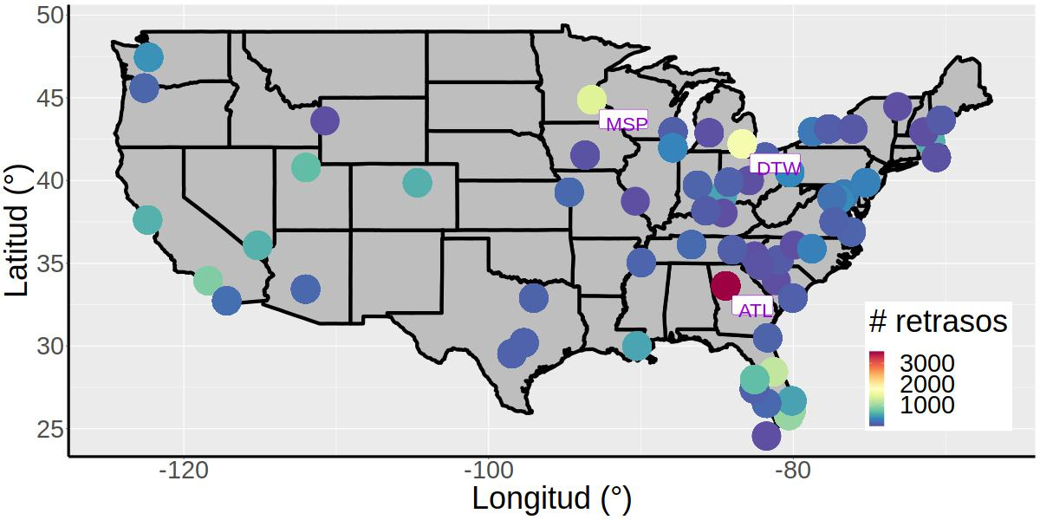
Retrasos en los vuelos de la ciudad de Nueva York, año 2013
Pablo Peitsch, preynosopeitsch@estudiantes.unsam.edu.ar
INTRODUCCIÓN. En este documento se hace un breve análisis del set de datos de vuelos de ciudad de Nueva York de 2013 (nycflights13), que se encuentra disponible como paquete en los repositorios de R [1]. En el set de datos había datos faltantes, los cuales se filtraron durante el análisis. A las compañías les interesa saber si es posible determinar a qué se deben los retrasos de sus vuelos que parten de los aeropuertos de la ciudad de Nueva York, por lo tanto, se aborda el problema según cantidad de vuelos y retrasos anuales en la salida y a qué aeropuertos de destino se dirigen.
En primer lugar, se ordenaron las compañías según la totalidad de vuelos realizados en el año, para compararlos junto al tiempo de retraso anual de salida y los kilómetros anuales recorridos. Se puede ver esto en el gráfico partido en dos, Fig. 1, para los dos casos respectivamente de los vuelos desde los aeropuertos de Nueva York. Hay correlación directa entre la distancia anual recorrida y el retraso anual para todas las compañías. Sin embargo, no hay una correlación tan fuerte entre el número de vuelos y, por un lado, la distancia anual recorrida y, por el otro, el retraso anual.
Figura 1.
A continuación, en la Fig. 2, se muestran las compañías, nuevamente ordenadas según el número total de vuelos anuales, en un boxplot. La mayoría de las aerolíneas presentan un retraso medio de 5 minutos o menos. Los tres casos de mayor retraso son las aerolíneas F9, 9E y DL, que si se compara con el gráfico anterior son las que presentan un bajo número de vuelos y distancia total recorrida en comparación con el resto de las aerolíneas. En cambio, la aerolínea DL presenta un número de vuelos anuales alto, así como un total de retrasos anuales y retraso medio. Otros dos casos que distinguen, son la alta dispersión en la aerolínea HA, así como la baja dispersión en OO.
Figura 2.
Por último, en la Fig. 3, se grafican las posiciones de los aeropuertos de los vuelos con retrasos para las aerolíneas seleccionadas anteriormente (F9, 9E y DL), en términos de la latitud y longitud registrada, sobre un mapa de EEUU. A la posición de los aeropuertos se les asigna un color de acuerdo al número total de vuelos retrasados registrados en el año, que parten desde los aeropuertos de NY. Se puede observar que hay principalmente tres aeropuertos que presentan un mayor número de retrasos respecto al resto para estas tres aerolíneas. Estos aeropuertos son MSP, DTW y ATL, como se muestran marcados en el gráfico.
Figura 3.
CONCLUSIONES. El análisis realizado mostró que hay correlación entre el retraso que presentan las compañías en sus vuelos con el kilometraje recorrido, anualizados. Ciertas compañías son propensas a tener mayor retrasos que otras y no todas presentan una correlación fuerte entre el número de vuelos con el número de retrasos anuales. Las compañías F9 y 9E presentan un bajo número de vuelos totales en el año y un retraso medio alto. En cambio, la compañía DL es una de las que tiene mayor número de vuelos anuales y un retraso medio también alto. Se pudo observar que los retrasos se concentran principalmente en tres aeropuertos como destino de vuelo de estas compañías: MSP, DTW y ATL. Es conveniente a futuro revisar otros parámetros que puedan influir en estos retrasos, como ser condiciones metereológicas.
REFERENCIAS.
https://rdocumentation.org/packages/nycflights13/versions/1.0.1

